Slide 1
קשרי לקוחות
הגדרת בני משפחה ללקוח, קשור בין לקוחות והגדרת קשרים.

Slide 2
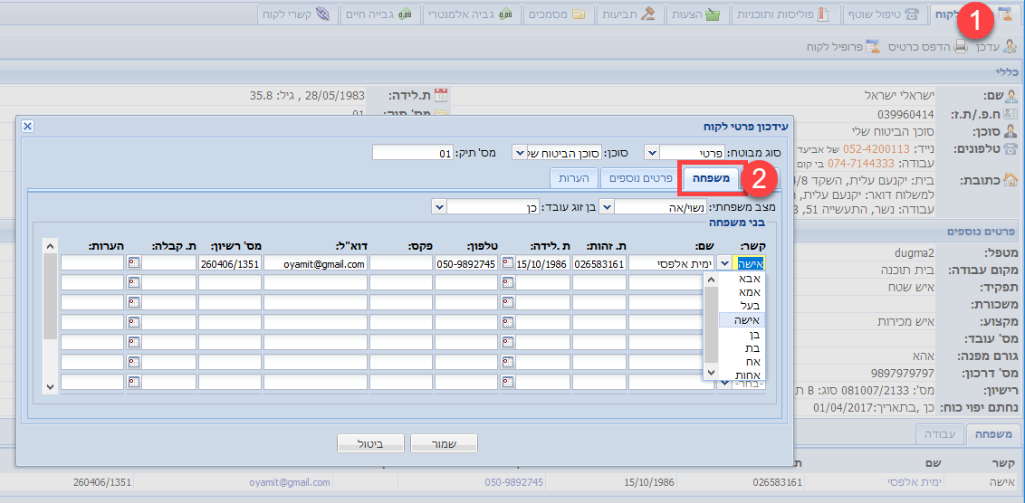
קשרי לקוח
עדכון פרטי הלקוח הוא מקום נוסף בו ניתן להוסיף את בני המשפחה של הלקוח.

Slide 3
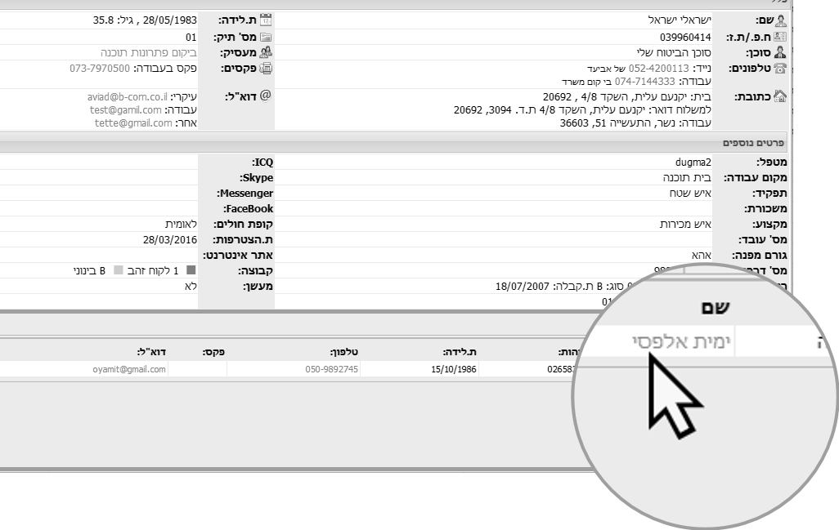
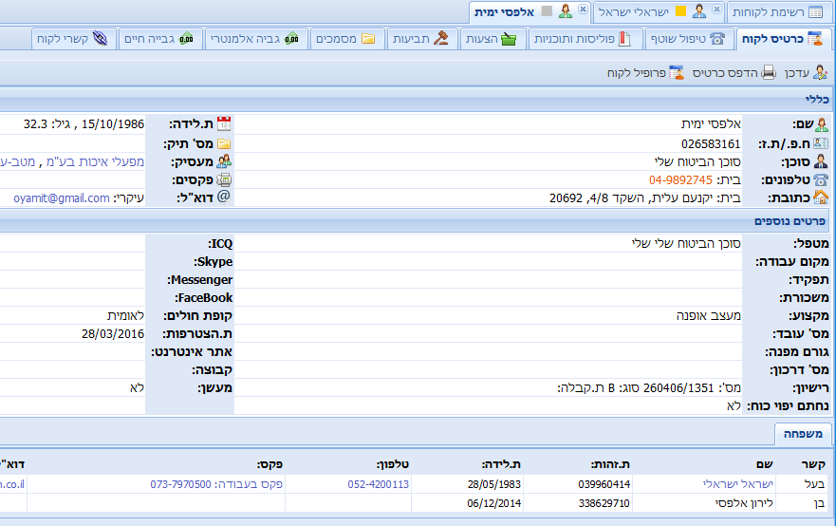
קשרי לקוח
*במידה ובן המשפחה הוא גם לקוח, המערכת תאפשר ניווט בין הלקוחות.

Slide 4
קשרי לקוח
מסך הפוליסות > צפייה בתא המשפחתי

